Slide 1
Mobile Teile
Jan Augstein, Florian Wiese, Fabian Husemann, Alexandra, Michael Nickel, Daniel Räder

Slide 2
Inhaltsverzeichnis
Organisation
Beschreibung
Meilensteine

Slide 3
Organisation
Webanwendung
Datenbank

Slide 4
Beschreibung
Wir verkaufen Autoteile in unserem Online-Shop
Bereitstellung der gängigen Autohersteller
Auch Drittanbieterware
User können gebrauchte Teile anbieten
Lieferung nach Hause
Werkstattbelieferung B2B

Slide 5
Meilensteine
ER-Diagramme bis zum 5.12.17
Datenbanken und Tabellen erstellen bis zum 12.01.2018
Beispieldaten erstellen 19.01.18
Abfragen erstellen bis zum 19.1.18
Datenbank an Website binden bis zur Abgabe

Slide 6
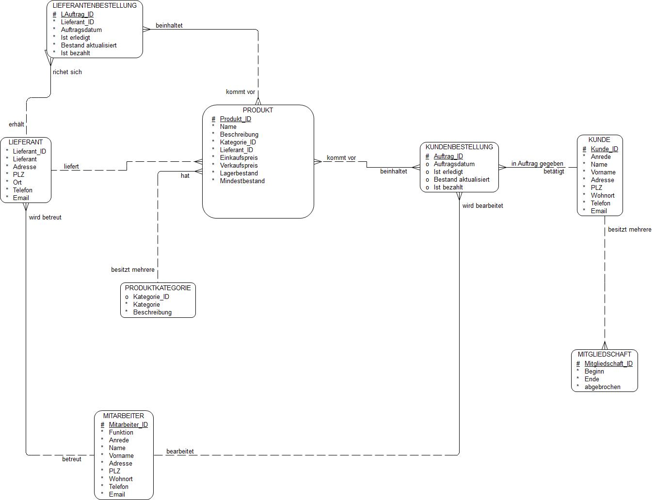
Das ERM

